Slide 1
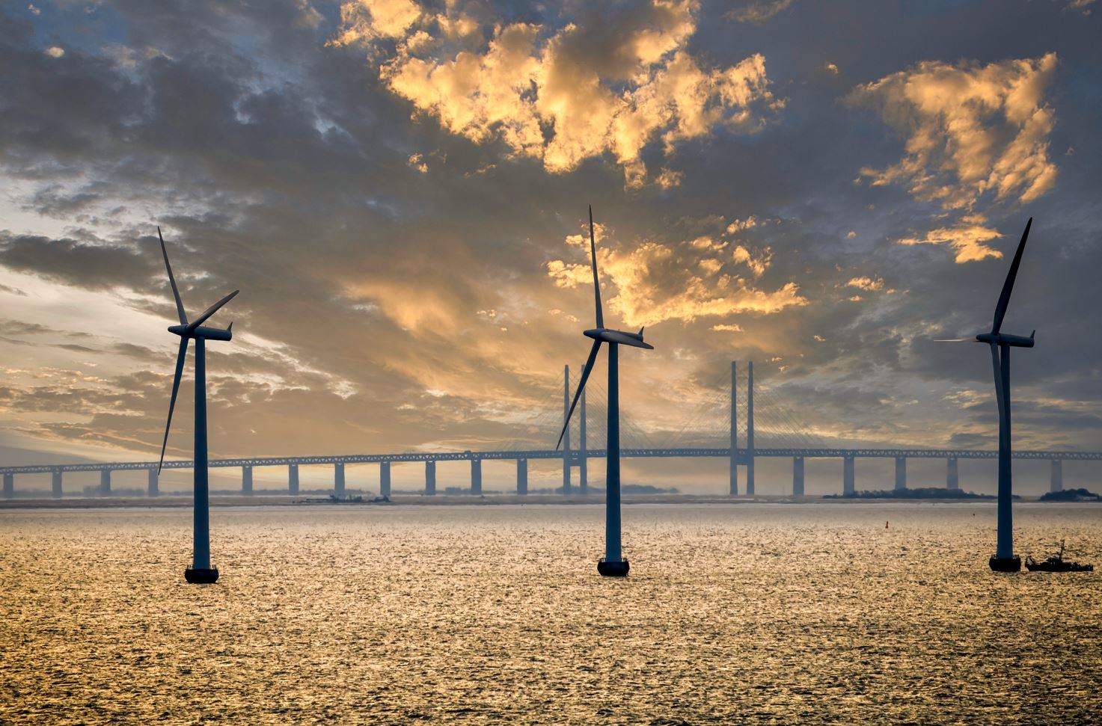


WEBINAR
WEBINAR
Actuación en caso de incendios en aerogenerador offshore
Fecha: Jueves 11 de Mayo 2023
Hora: 11h00 (España)
Formato: Webinar Gratuito
Ponente:
Juan Lopez
Director Formación

Slide 2

Presentación
La eólica marina está dando sus primeros pasos en España. Uno de los más graves riesgos a los que se enfrentan los profesionales de este sector es la problemática derivada de la posibilidad de que los aerogeneradores offshore sufran un incendios en el que puedan verse involucrados los trabajadores que prestan servicio en los mismos.
Así pues , creemos interesante poner el foco en este tema de la respuesta y actuación en caso de incendio en aerogeneradores marinos que viene condicionada no
solo por el diseño de estas máquinas, sino también por la conceptuación de las mismas como entornos de trabajo en los que habría que analizar, evaluar y en su caso implementar ciertos sistemas de detección y extinción que puedan conjurar en sus primeros estadios un conato de incendio. Estos condicionantes son así mismo los que definen y configuran las diversas pautas de actuación y evacuación y las posibles opciones que los trabajadores afectados pudieran adoptar en caso de un siniestro de esta índole.
Estructura de la Jornada y Contenidos
Apertura Webinar
Don Rubén Guerrero. Tesicnor
11h00-11h30
Incendios en eolica offshore.
Don Juan Lopez.
Preguntas, resolución de dudas
Participantes
11h30-11h45

